Slide 1
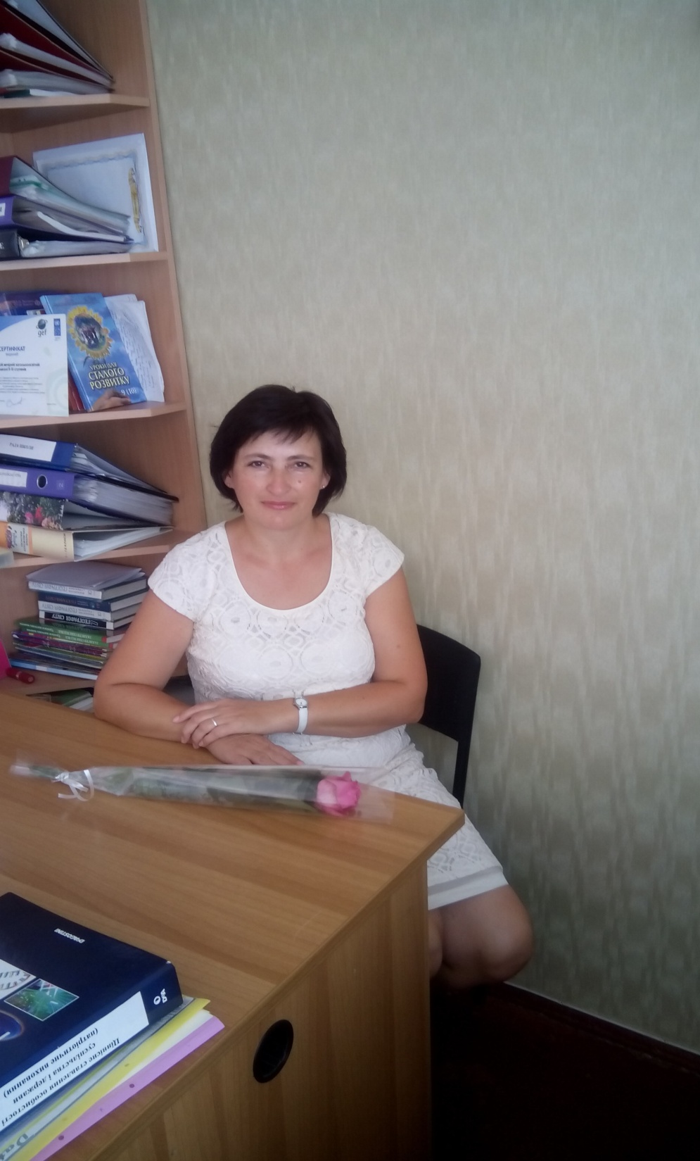
Портфоліо вчителя історії – Глабай Тетяни Іванівни

Slide 2
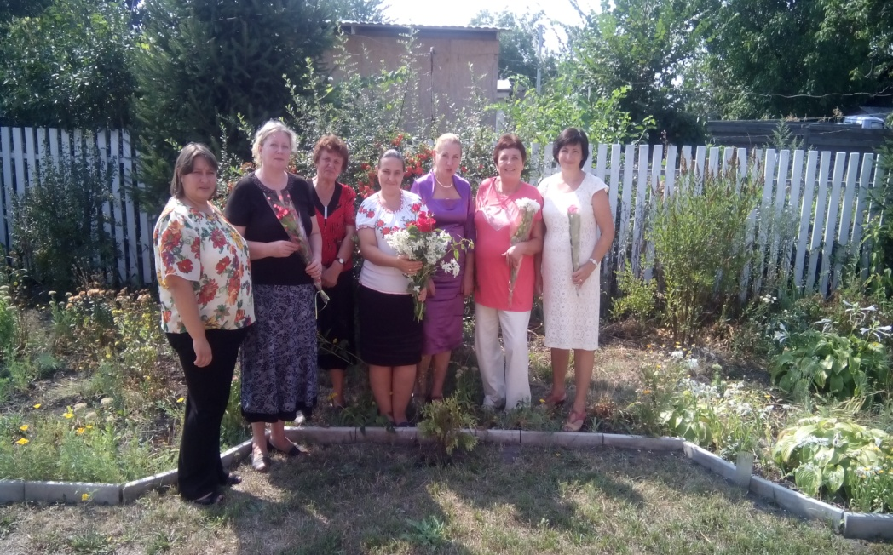
Структура портфоліо
Резюме.
Трудова діяльність.
Перепідготовка та підвищення кваліфікації.
Особисті та ділові якості вчителя.
Науково-методична діяльність.

Slide 3
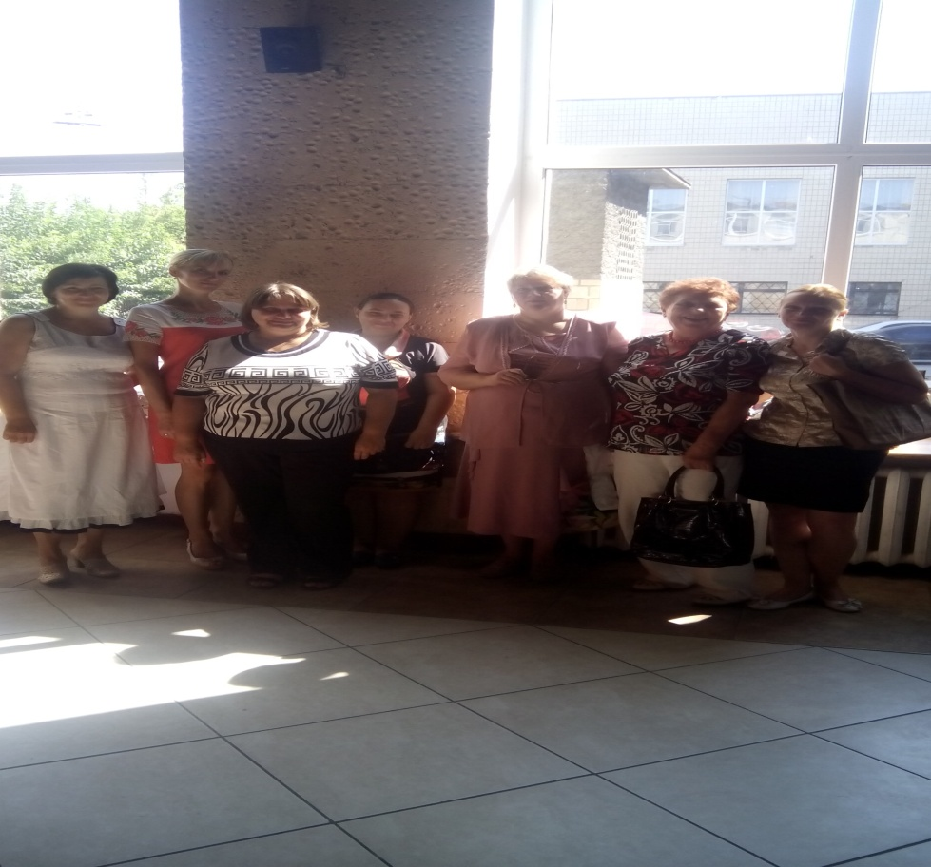
Резюме
Дата народження - 22.06.1971
Освіта-вища: Національний педагогічний університет ім. Драгоманова.
Роки навчання: 2003- 2008 р. р.
Стаж роботи – 2р. 6м.

Slide 4
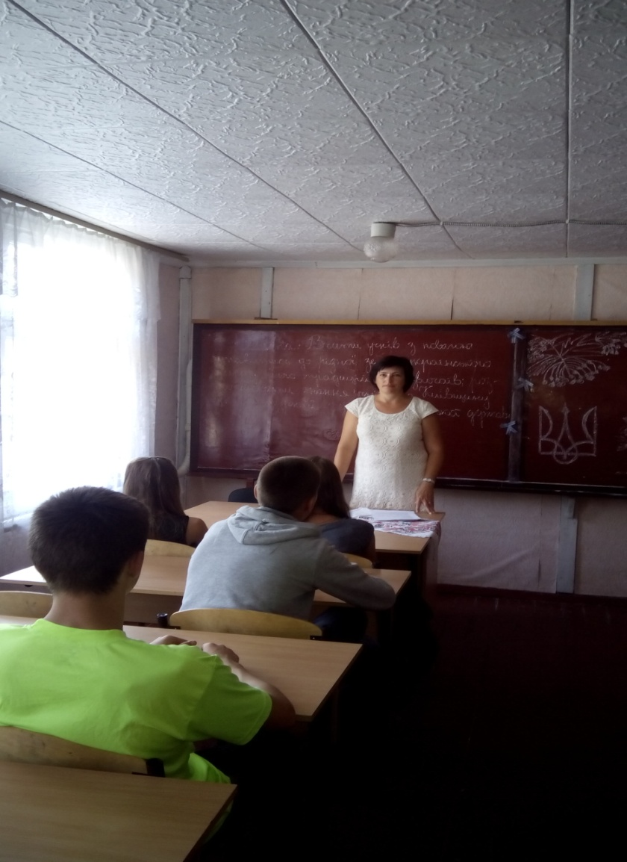
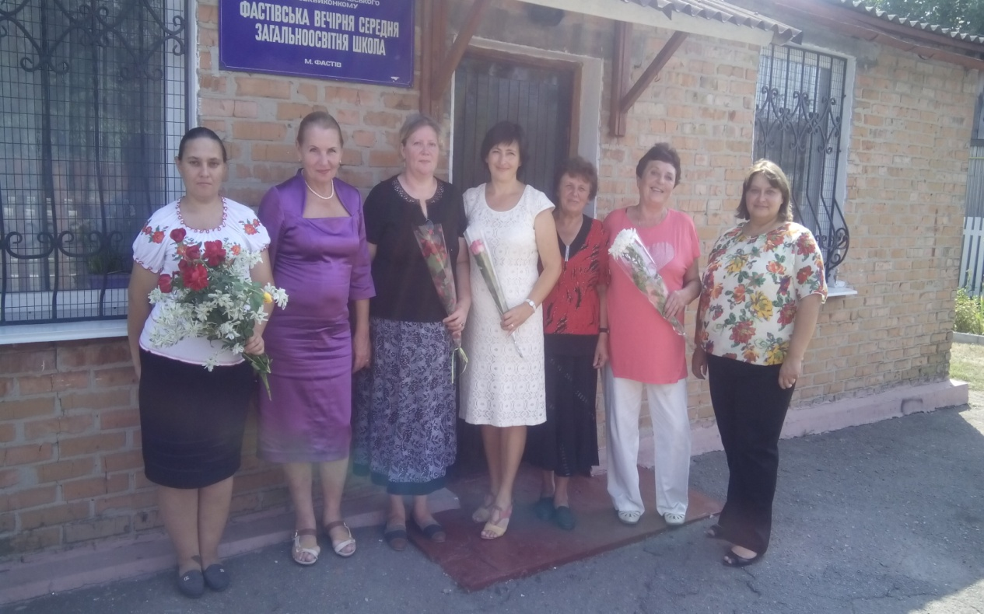
Трудова діяльність
1996-2013-Фастівський краєзнавчий музей- старший науковий співробітник
2013 – 2016 р. р. – вчитель історії та правознавства у Фастівській вечірній загальноосвітній школі ІІ-ІІІ ст.

Slide 5
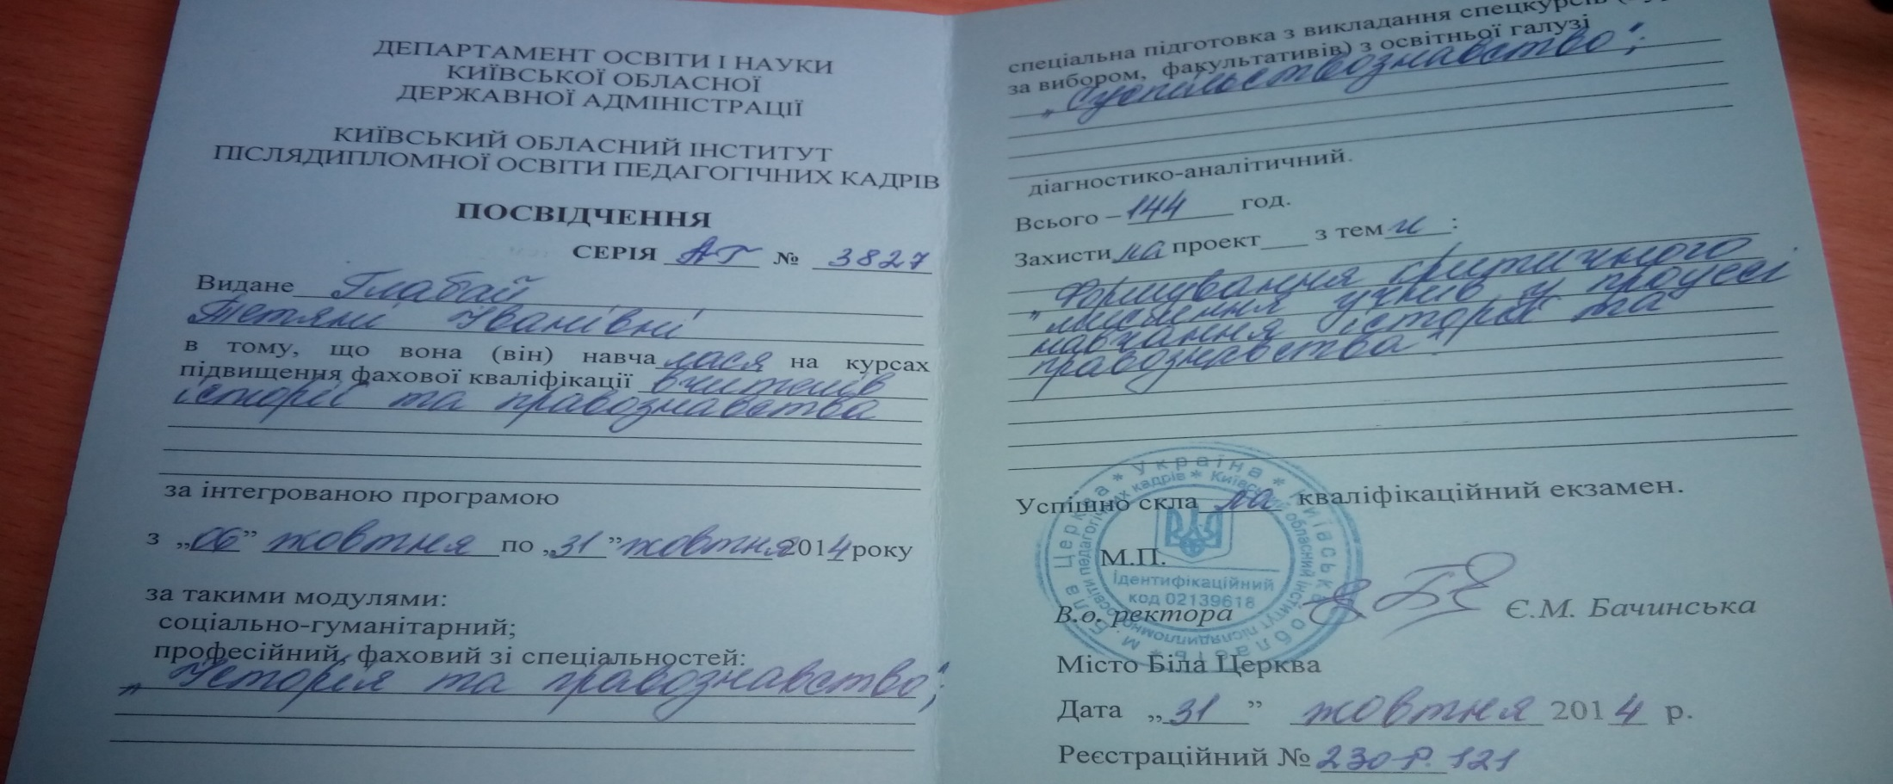
Перепідготовка та підвищення кваліфікації:
2014: Київський обласний інститут післядипломної освіти педагогічних кадрів

Slide 6
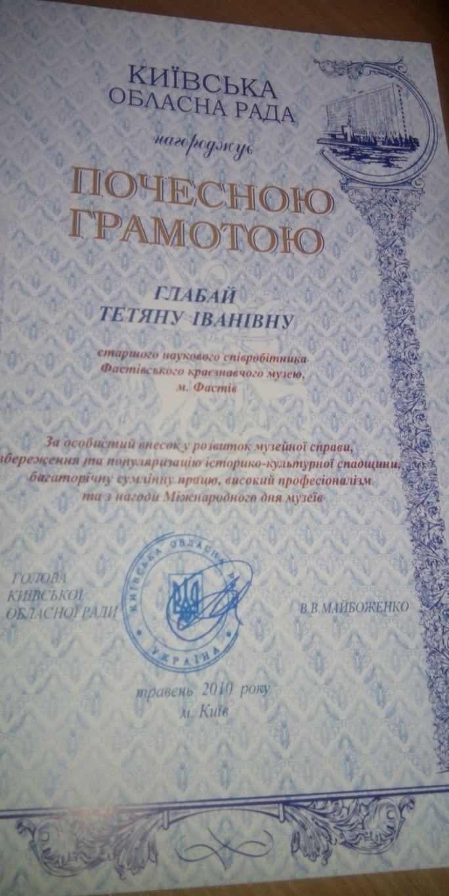
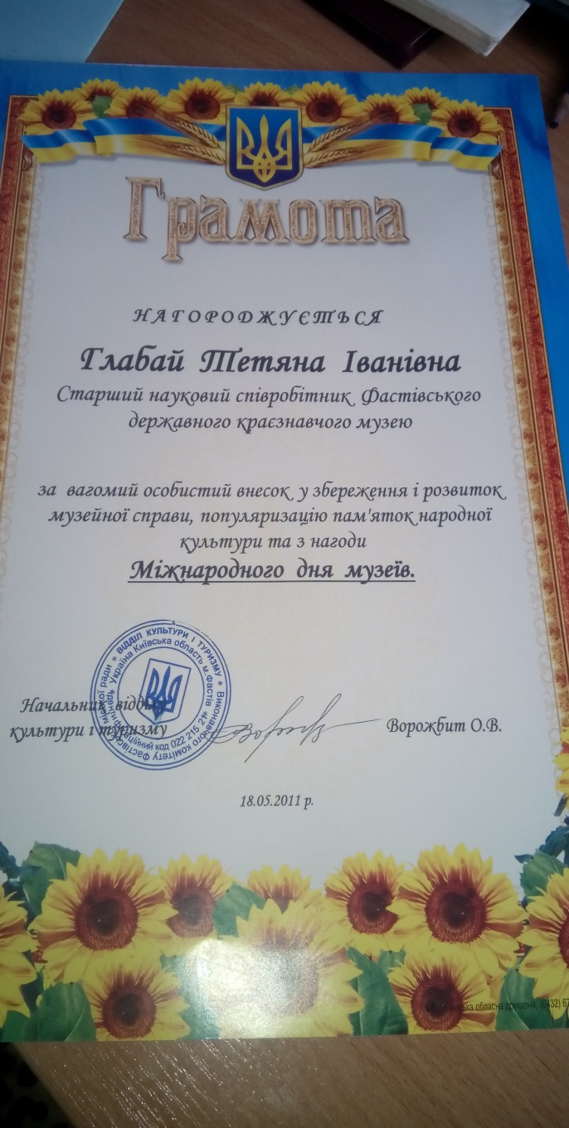
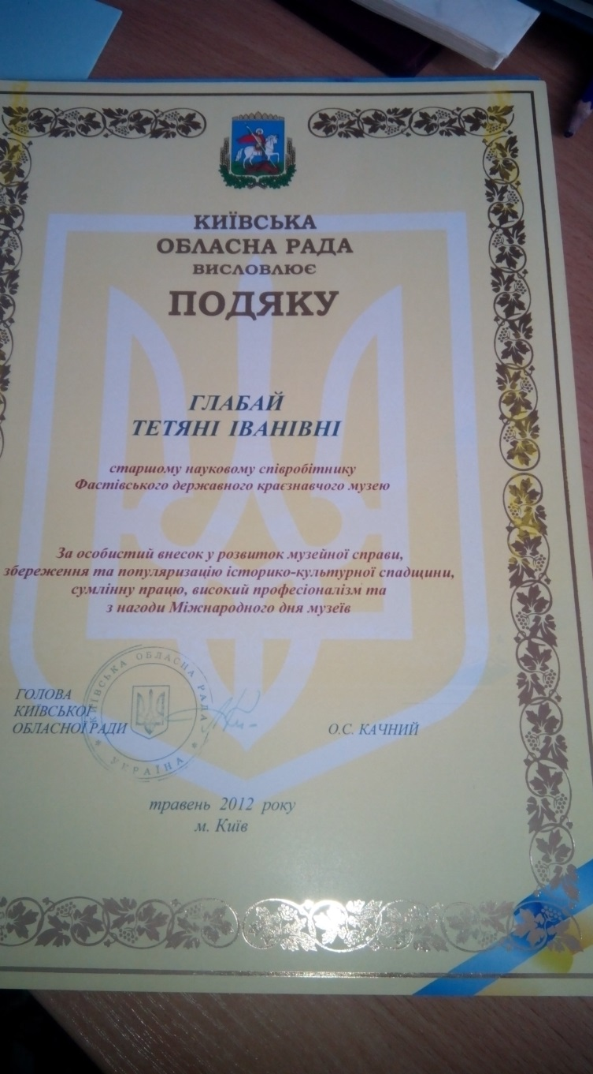
Нагороди

Slide 7
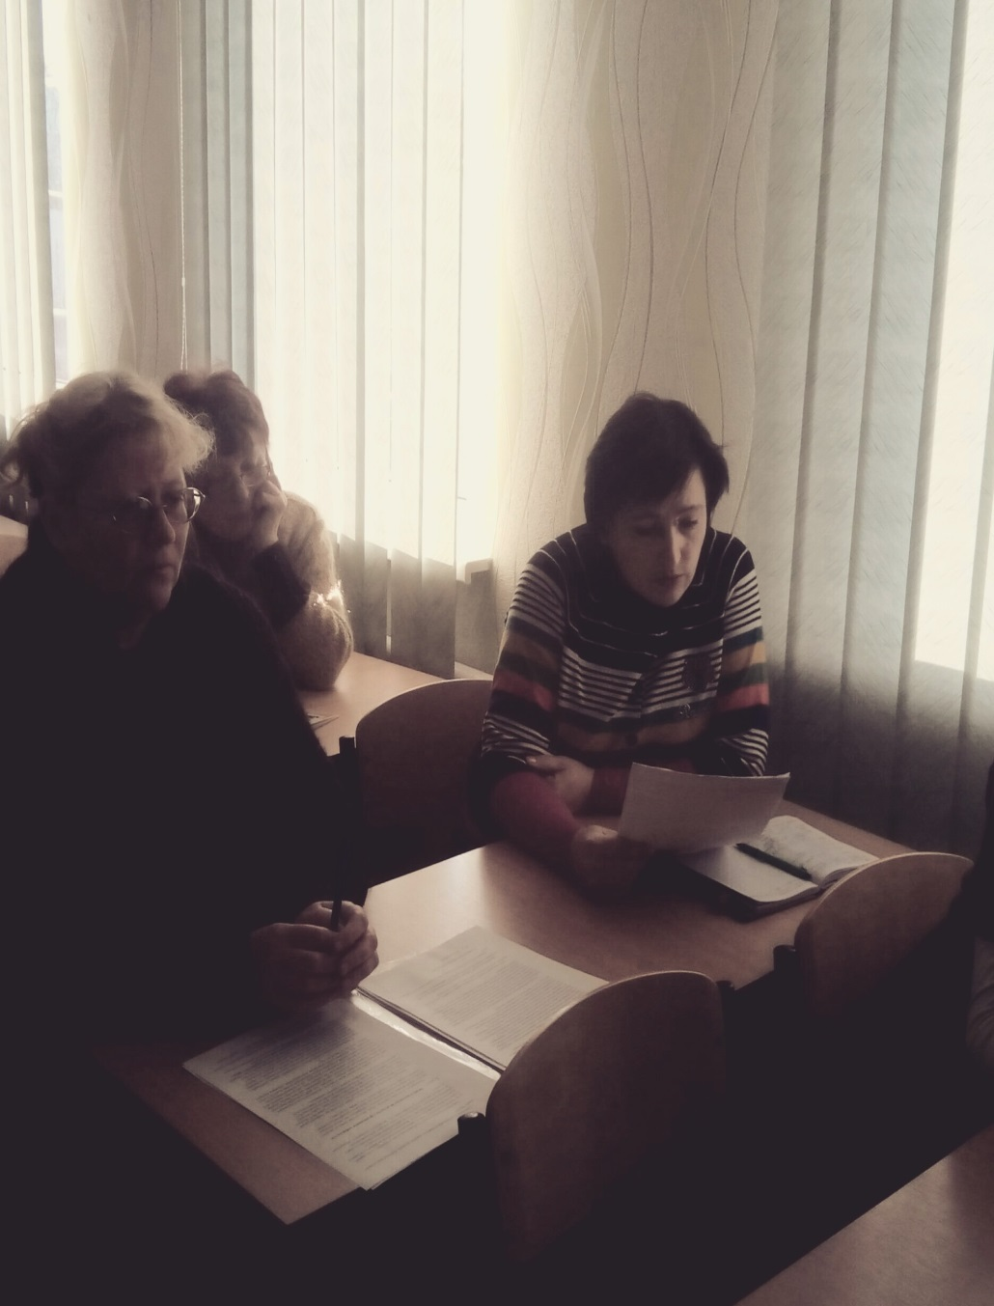
Особисті та ділові якості вчителя.
Педагогічне кредо: «Мети досягає той , хто її прагне».
Життєве кредо: «Складне зробити простим, просте зробити звичним, звичне зробити приємним».

Slide 8
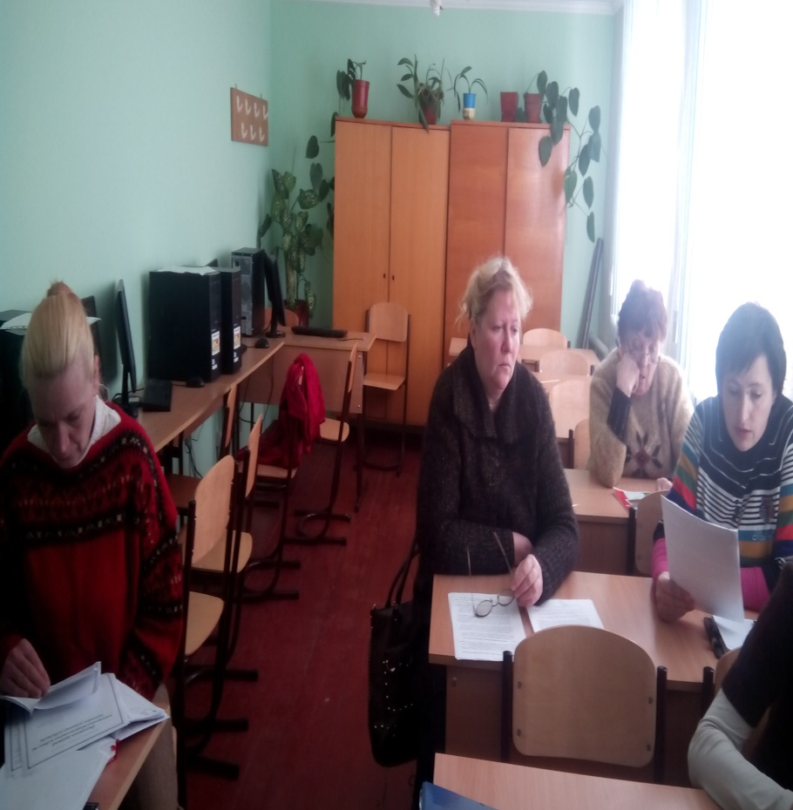
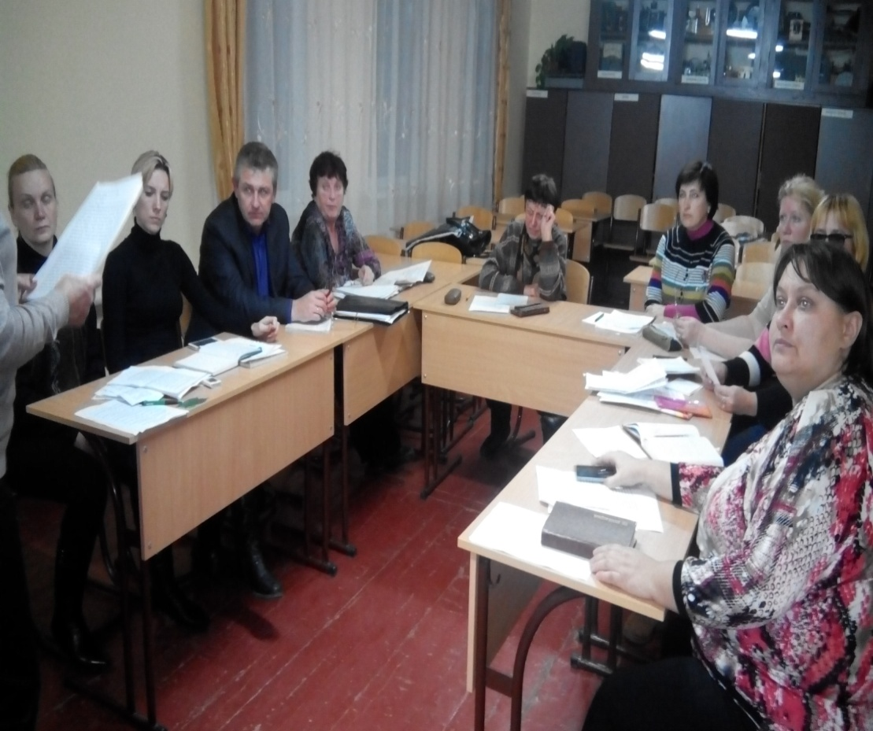
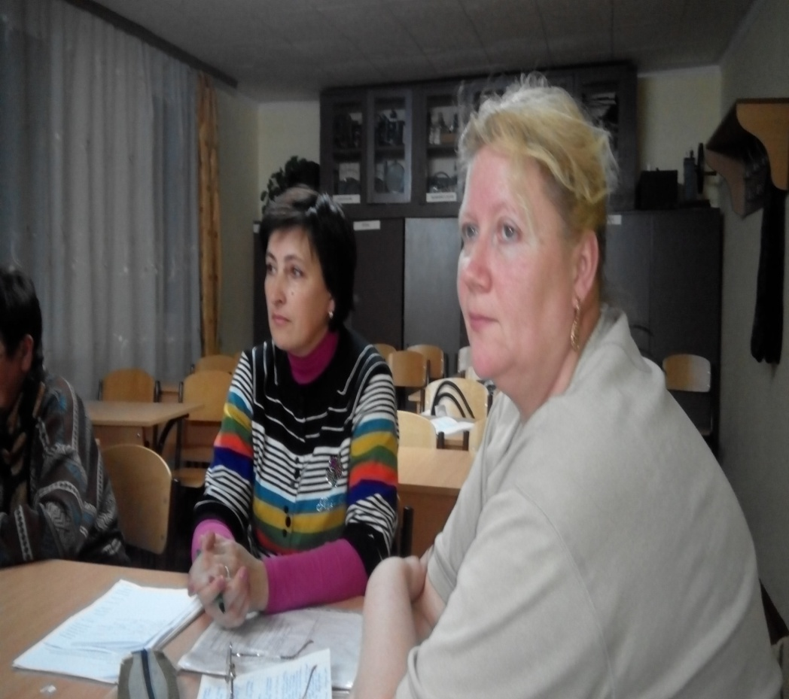
Науково-методична діяльність.
Приймаю участь у методоб ‘ єднаннях класних керівників та суспільно-гуманітарного циклу.

Slide 9
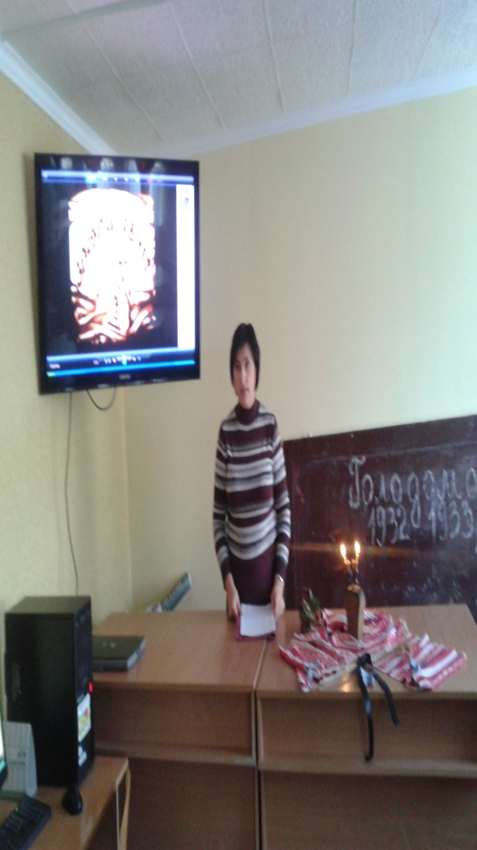
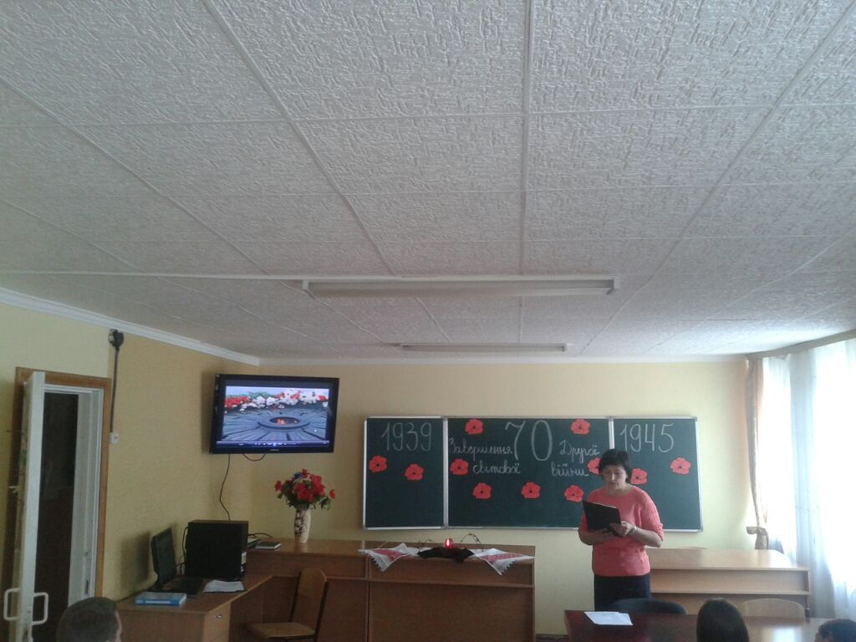
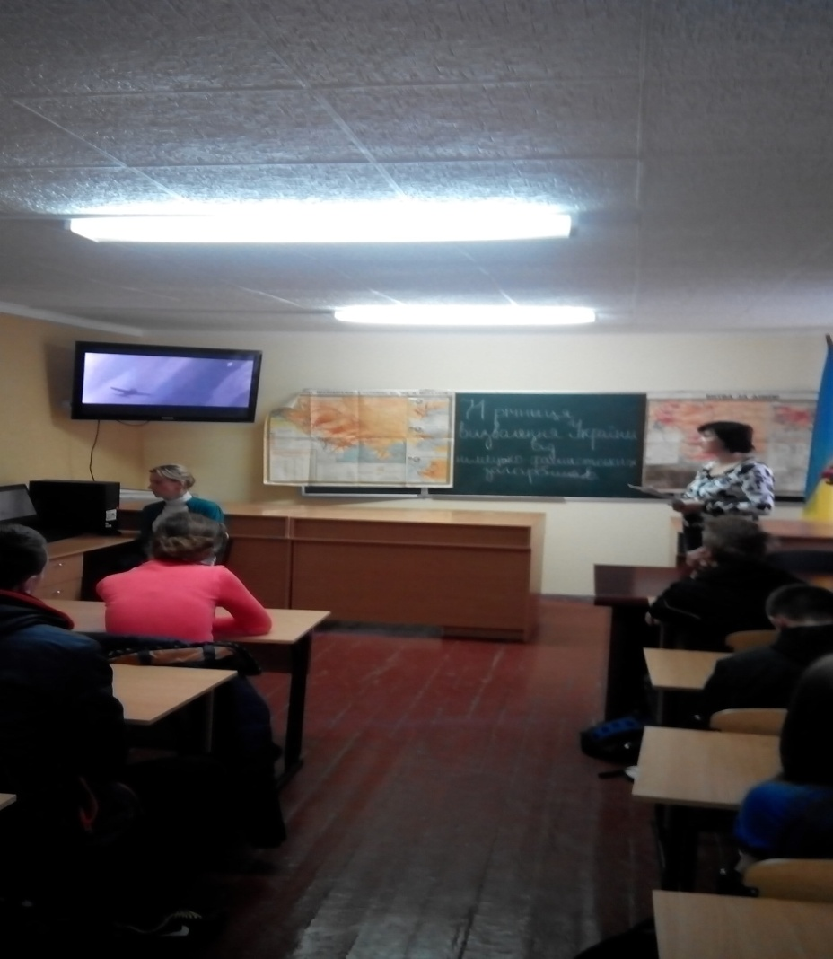
Тема над якою працюю:
« Формування критичного мислення учнів у процесі навчання історії».

Slide 10

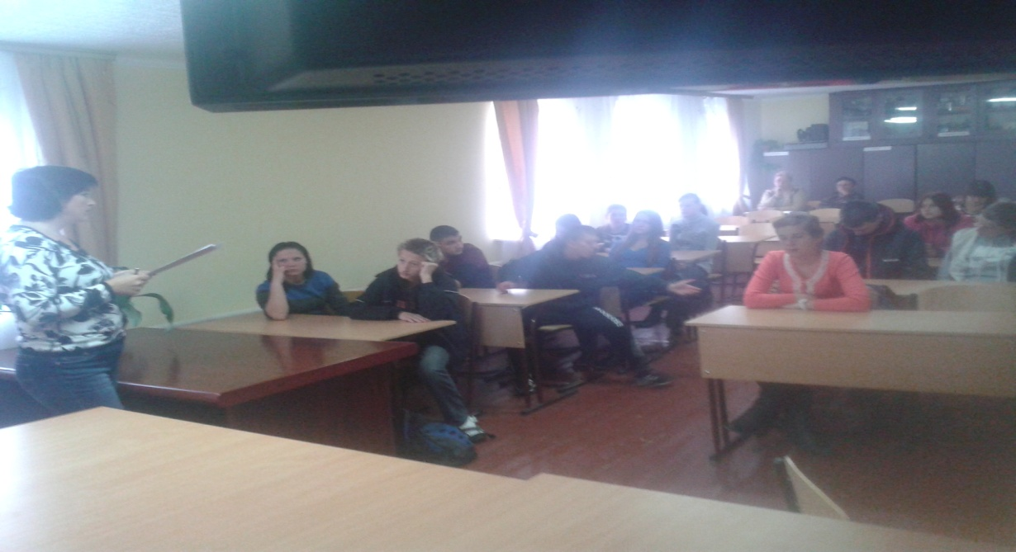
Як класний керівник виховую в учнів: культуру поведінки, ВИСОКІ МОРАЛЬНІ ЯКОСТІ, ЗДОРОВИЙ СПОСІБ ЖИТТЯ, ПАТРІОТА ДЕРЖАВИ, БУТИ УСПІШНИМ, РЕАЛІЗОВАНИМ У СОЦІУМІ, КОНКУРЕНТНОСПРОМОЖНиМ, СІМ’янином. СПІВПРАЦюю З БАТЬКАМИ.

Slide 11
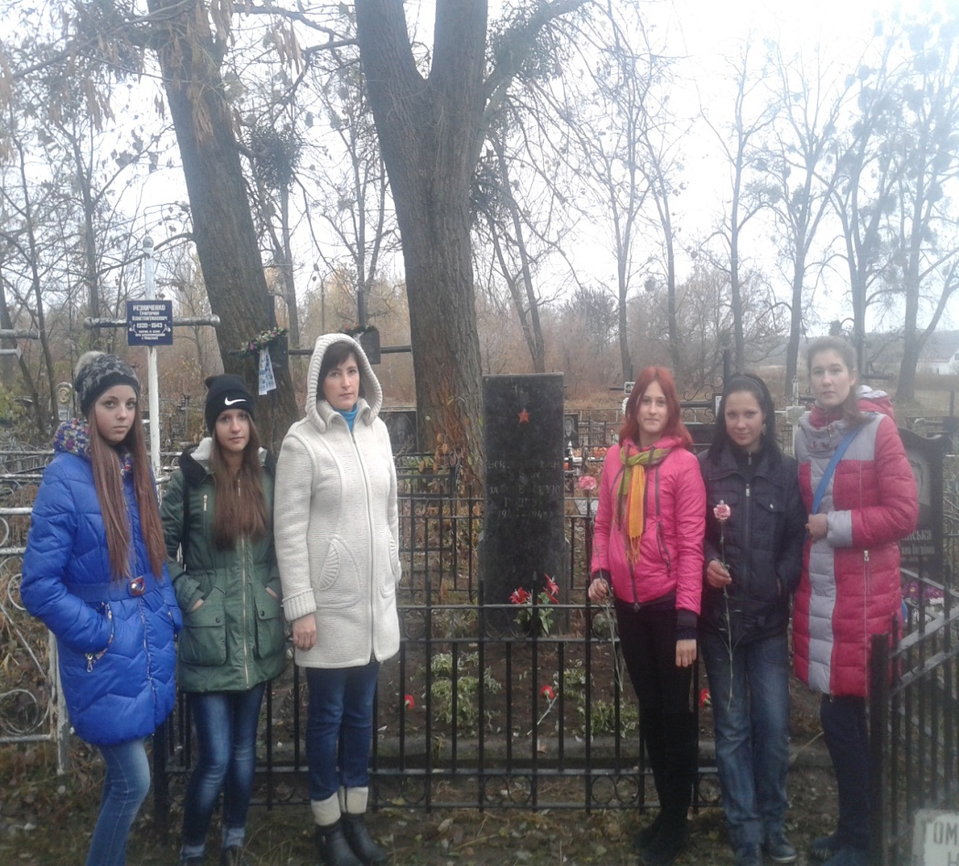
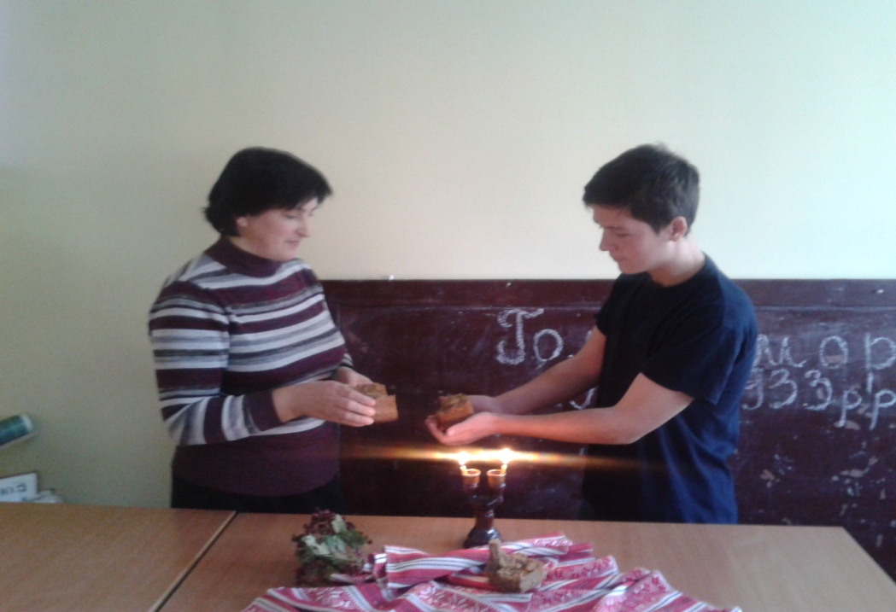
Форми роботи, які використовую на уроці: мозковий штурм, спрямоване читання з обдумуванням, щоденник подвійних записів, логічній ланцюжок, асоціативний кущ, читання тексту з позначками на полях, структурований огляд, читаємо та запитуємо, твір п’ятихвилинка, спрямоване читання, лінія цінностей.

Slide 12

Дякую за увагу!
Бажаю успіху!

